Slide 1
Bakalářská práce
Analýza a implementace systému pro instant messaging
vypracoval: Ondřej Schrek
vedoucí práce: Ing. Marek Musil

Slide 2
Cíl práce
systém pro instant messaging:
analyzovat možnosti realizace
srovnání současných možností
návrh vlastního systému
provést vlastní realizaci
návrh realizace doplňkových funkcí

Slide 3
Požadavky na systém
Přihlašování
Posílání zpráv mezi uživateli
Možnost mít přátele
Schůzky

Slide 4
Vlastní řešení
možnost škálovatelnosti
nasazení na vlastním HW
„vlastní pravidla“
Technologie:
Android – mobilní aplikace
Firebase – serverless řešení
Angular2 – webová administrace

Slide 5
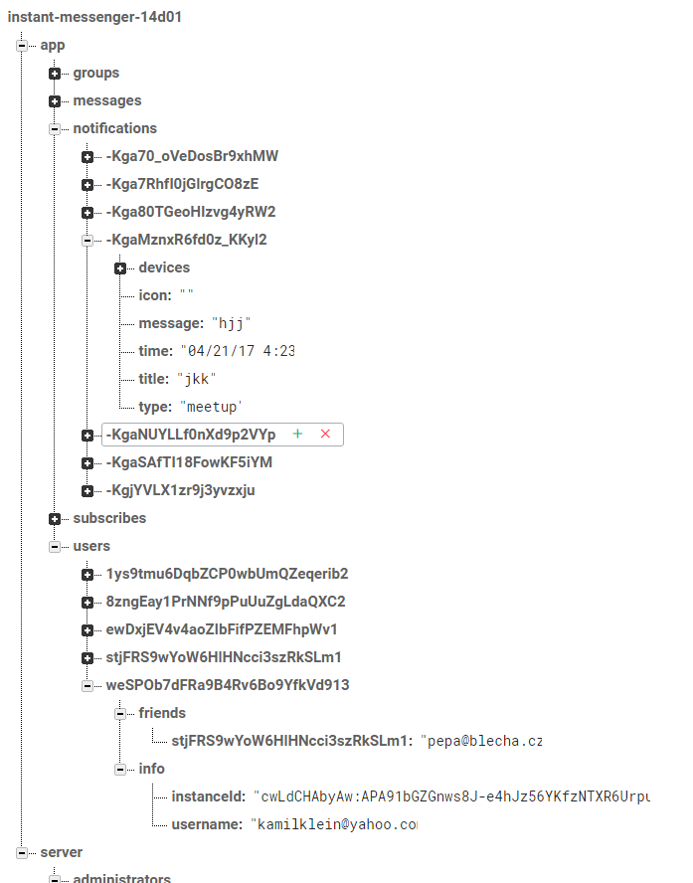
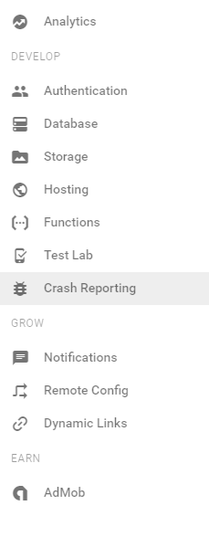
Firebase

Slide 6
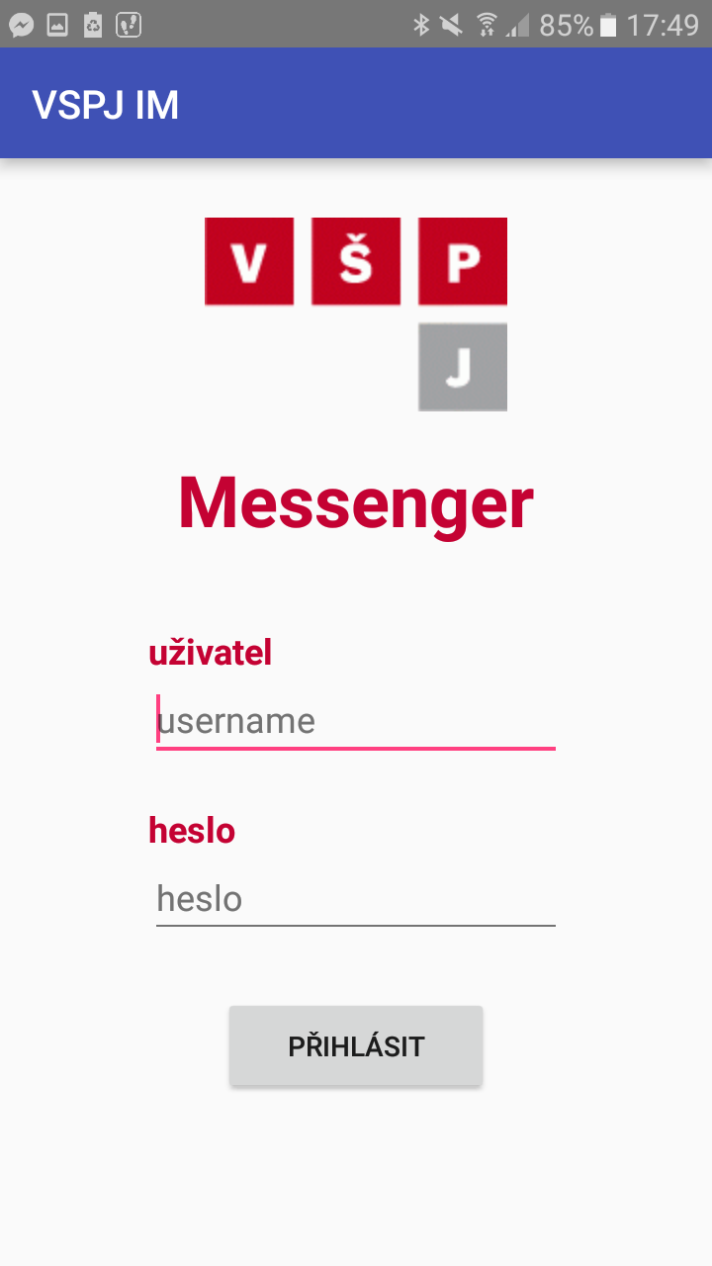
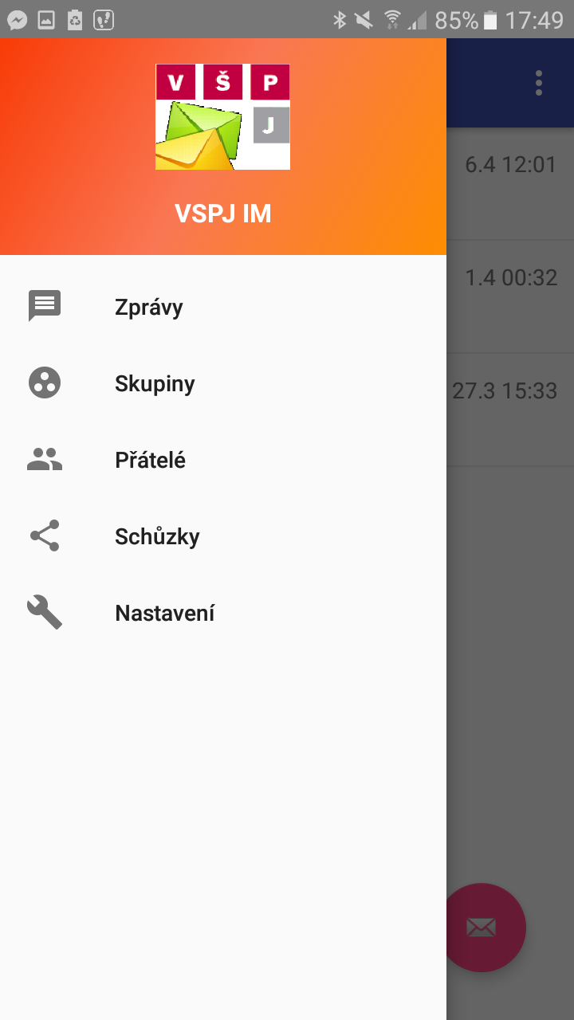
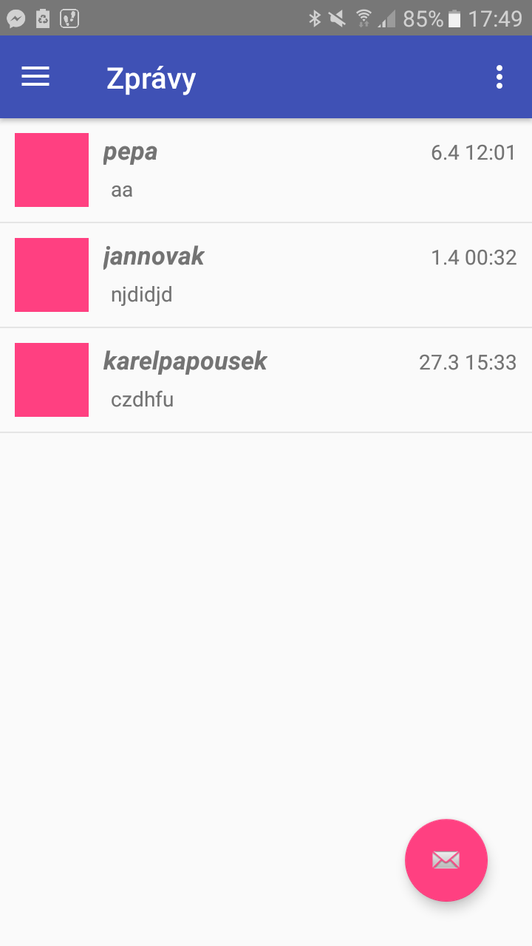
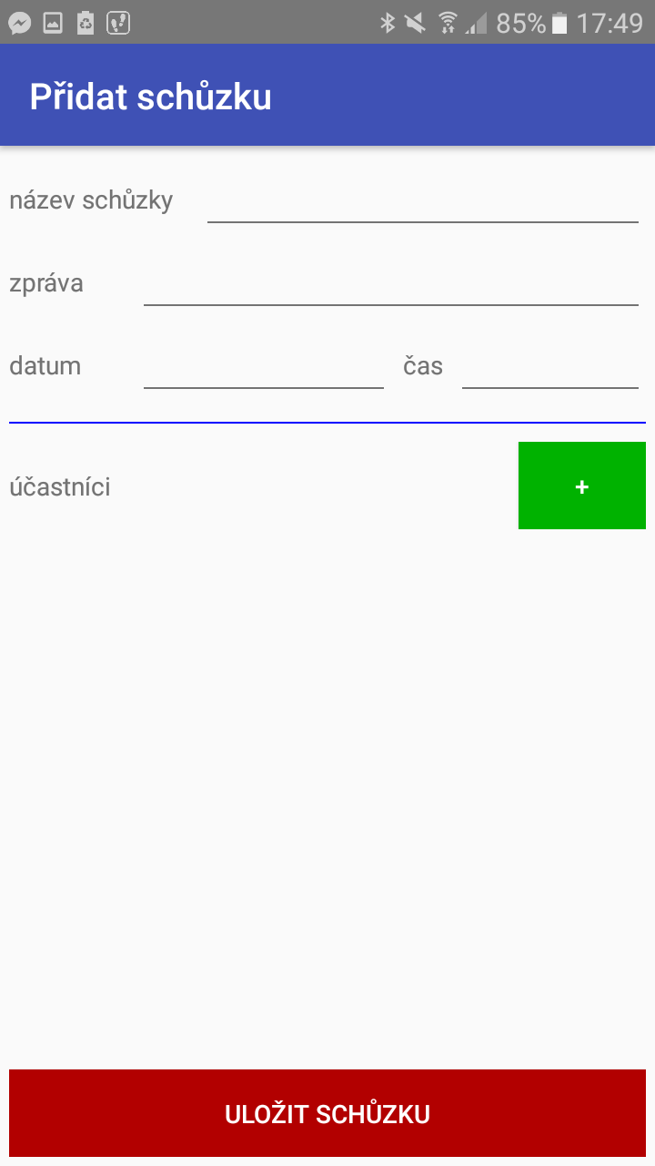
Mobilní aplikace

Slide 7
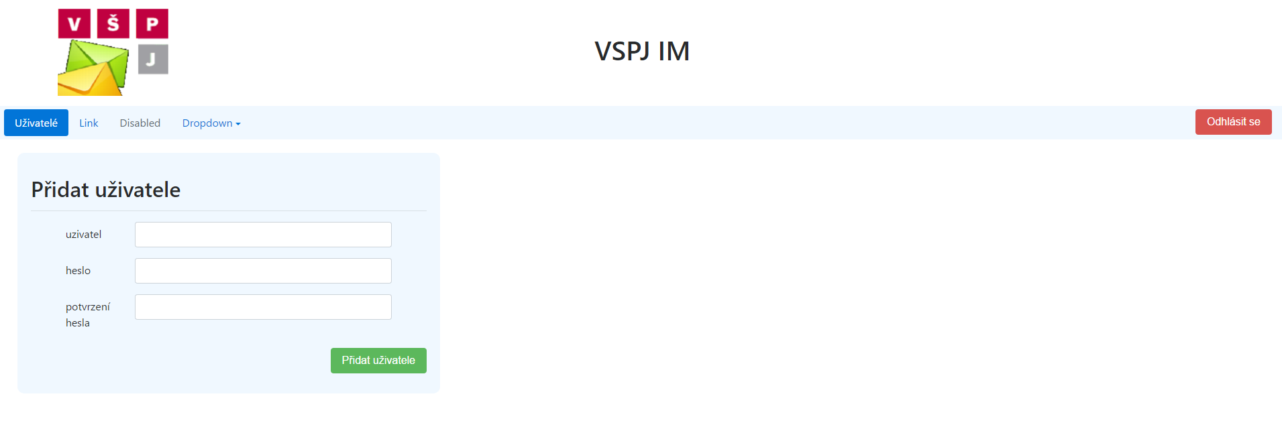
Webová administrace

Slide 8
Zhodnocení
Zadané cíle se podařilo splnit
Problémy s Firebase (Functions, timestamp…)
Open-source studijní projekt, demosntrace použití serverless řešení

